Slide 1




Makromudeli üldine struktuur
TP3
Uuring „COVID-19 seotud majandusmõjude ning nende pehmendamiseks mõeldud poliitikameetmete tõhususe hindamine“
Juhtkomisjoni kohtumine
16.02.2021

Slide 2
Mudeli eesmärgid
Hinnata
Covidi otsest mõju.
Covidiga seotud piirangute mõju.
Leevendusmeetmete mõju.
Seda teha
Majandusharu põhiselt.
Eristades nõudlust ja pakkumist.
Hinnates mõju käibele, hõivele, lisandväärtusele ja maksutulule.
Mõju analüüsiks leibkondadele siduda Euromodiga.
Mudel kohandatud Çakmaklı jt (2020) järgi.

Slide 3
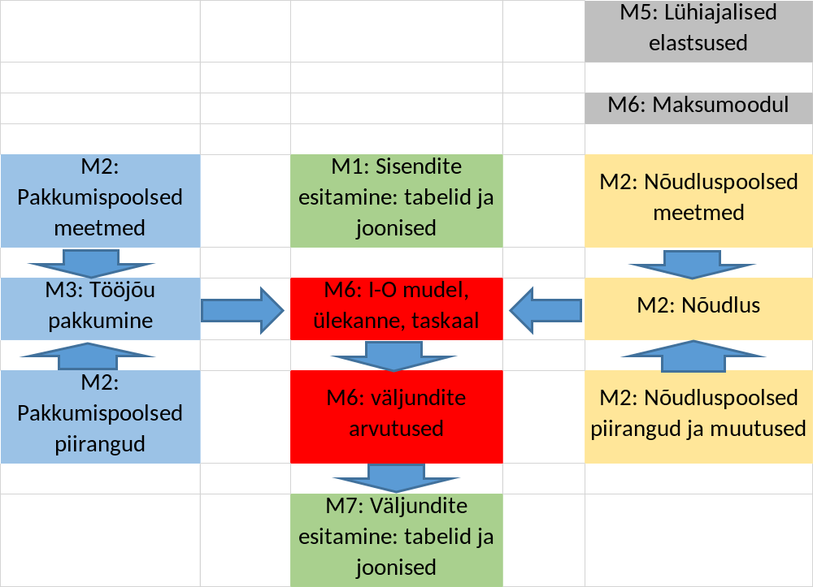
Mudeli üldpilt

Slide 4
Kõige olulisemad sisendandmed
Mudelisse sisse (eraldi Exceli tabeli lehtedel)
  Töötajate arvu muutus (absoluutsummas)
  Käibemaksu määra muutus (protsentuaalne)
  Sisemajanduse lõpptarbimise muutus (absoluutsummas)
  Ekspordinõudluse muutus (protsentuaalne muutus)
Igal lehel (v.a. ekspordinõudlus) sekkumine (62x18 maatriks)
  Majandustegevusalad/tootegrupid (62)
  Aegrida (18 kuud)
Ekspordinõudluse korral on maatriksi dimensioonid (62 x K) x 18, kus K on kasutatavate sihtturgude arv

Slide 5
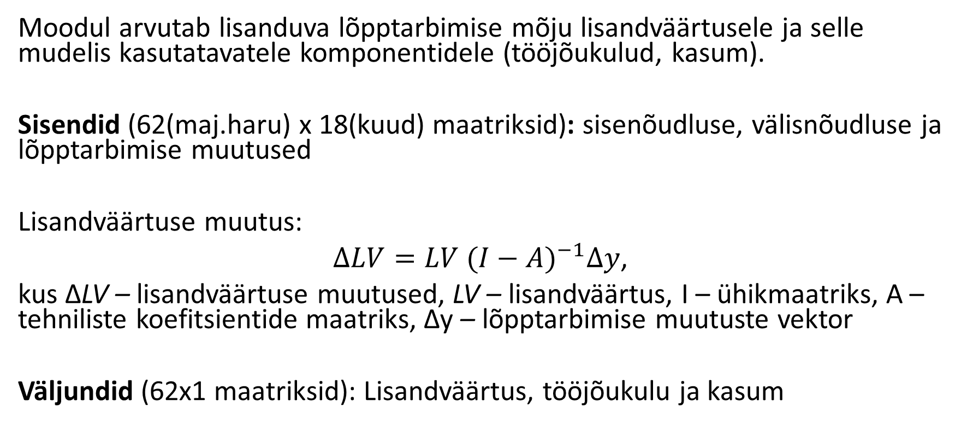
Nõudlus
Moodul arvutab lisanduva lõpptarbimise mõju lisandväärtusele ja selle mudelis kasutatavatele komponentidele (tööjõukulud, kasum).
Sisendid (62(maj.haru) x 18(kuud) maatriksid): sisenõudluse, välisnõudluse ja lõpptarbimise muutused
Lisandväärtuse muutus:
$∆LV=LV {(I−A)}^{−1}∆y$,
kus ΔLV – lisandväärtuse muutused, LV – lisandväärtus, I – ühikmaatriks, A – tehniliste koefitsientide maatriks, Δy – lõpptarbimise muutuste vektor
Väljundid (62x1 maatriksid): Lisandväärtus, tööjõukulu ja kasum

Slide 6
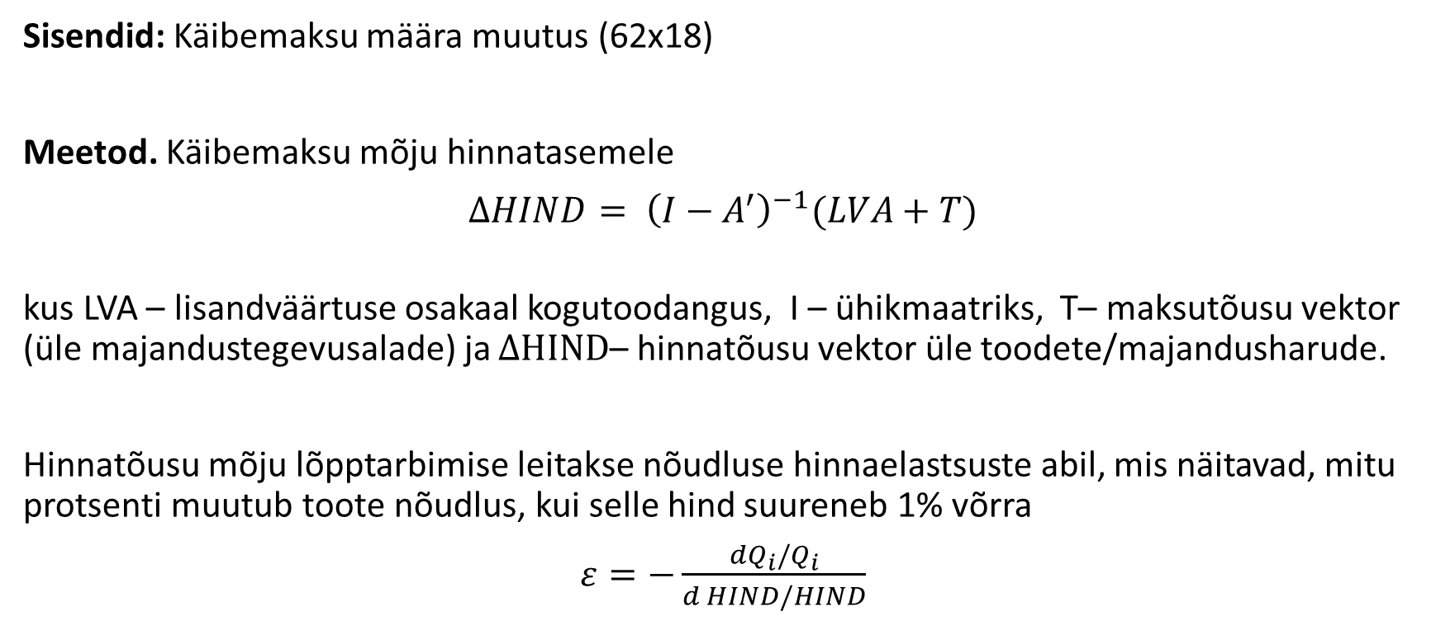
Hinnaelastsused
Sisendid: Käibemaksu määra muutus (62x18)
Meetod. Käibemaksu mõju hinnatasemele
$ΔHIND= {\left(I−A^{′}\right)}^{−1}(LVA+T)$
kus LVA – lisandväärtuse osakaal kogutoodangus, I – ühikmaatriks, T– maksutõusu vektor (üle majandustegevusalade) ja $ΔHIND$– hinnatõusu vektor üle toodete/majandusharude.
Hinnatõusu mõju lõpptarbimise leitakse nõudluse hinnaelastsuste abil, mis näitavad, mitu protsenti muutub toote nõudlus, kui selle hind suureneb 1% võrra
$ε=−\frac{dQ_{i}/Q_{i}}{d HIND/HIND}$

Slide 7
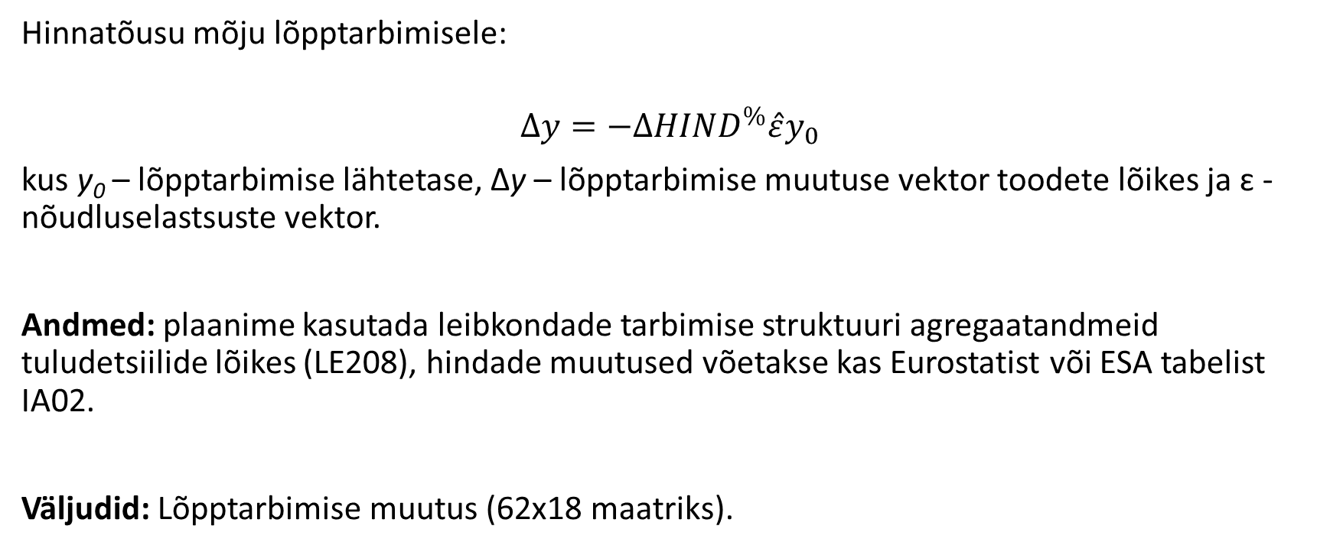
Hinnaelastsused
Hinnatõusu mõju lõpptarbimisele:
$$∆y=−∆{HIND}^{\%}\hat{ε}y_{0}$$
kus y₀ – lõpptarbimise lähtetase, Δy – lõpptarbimise muutuse vektor toodete lõikes ja ɛ - nõudluselastsuste vektor.
Andmed: plaanime kasutada leibkondade tarbimise struktuuri agregaatandmeid tuludetsiilide lõikes (LE208), hindade muutused võetakse kas Eurostatist või ESA tabelist IA02.
Väljudid: Lõpptarbimise muutus (62x18 maatriks).

Slide 8
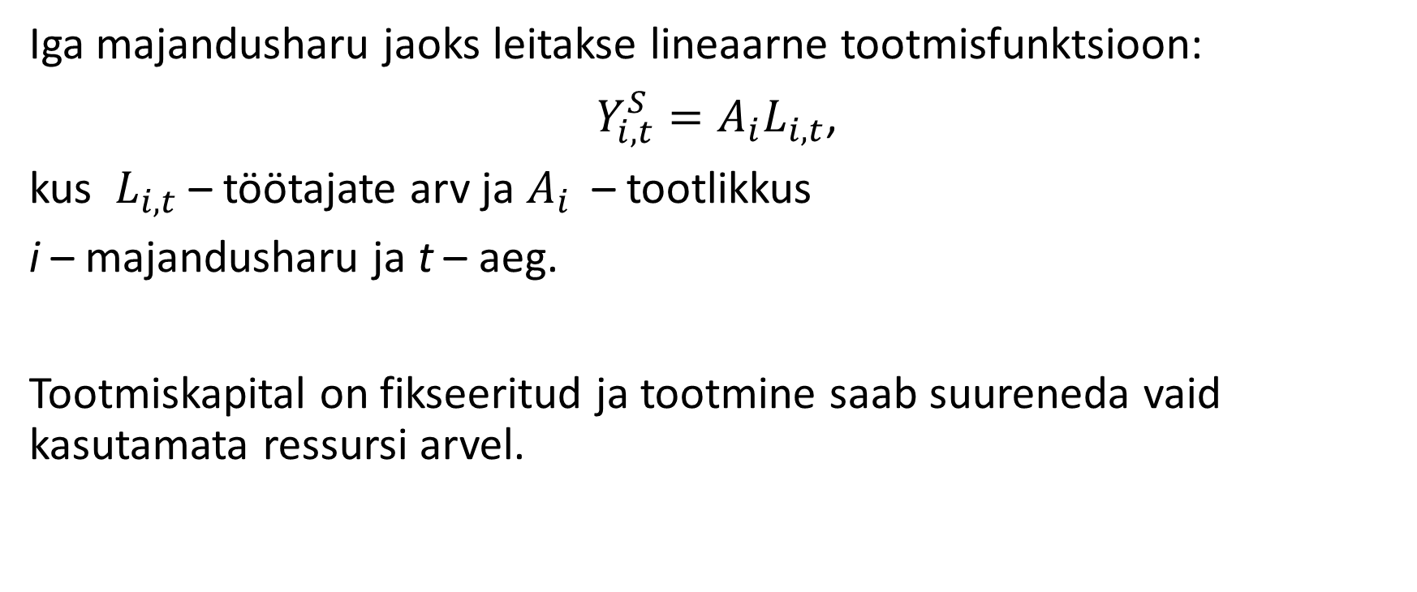
Pakkumispool
Iga majandusharu jaoks leitakse lineaarne tootmisfunktsioon:
${Y_{i,t}^{S}=A_{i}L}_{i,t}$,
kus $L_{i,t}$– töötajate arv ja $A_{i}$ – tootlikkus
i – majandusharu ja t – aeg.
Tootmiskapital on fikseeritud ja tootmine saab suureneda vaid kasutamata ressursi arvel.

Slide 9
Pakkumispoole piirangud
Ressursside hõivatus (capacity utilisation)
  Eurostati tabelist ei_bsin_q_r2 (mis kasutab algallikana Konjunktuuriinstituudi ettevõtete küsitlusandmeid).
Ehitus- ja teenindusettevõtete keskmine ressursside kasutus & piiravad tegurid
  eksperthinnanguna kasutades Konjunktuuriinstituudi ehitus- ja teenindusbaromeetrile.

Slide 10
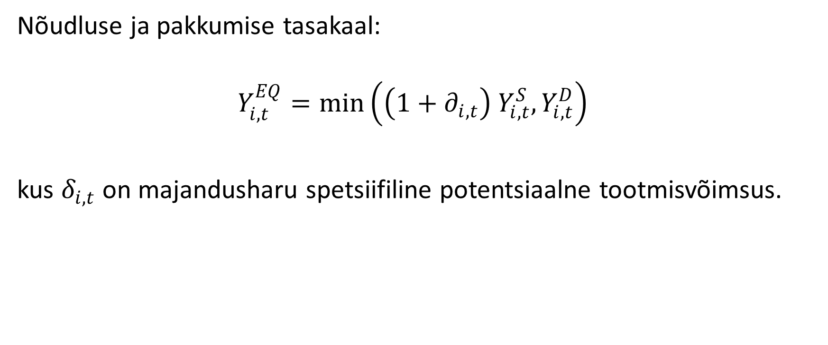
Tasakaal
Nõudluse ja pakkumise tasakaal:
$$Y_{i,t}^{EQ}=\min\left(\left(1+∂_{i,t}\right) Y_{i,t}^{S},Y_{i,t}^{D}\right)$$
kus $δ_{i,t}$ on majandusharu spetsiifiline potentsiaalne tootmisvõimsus.

Slide 11
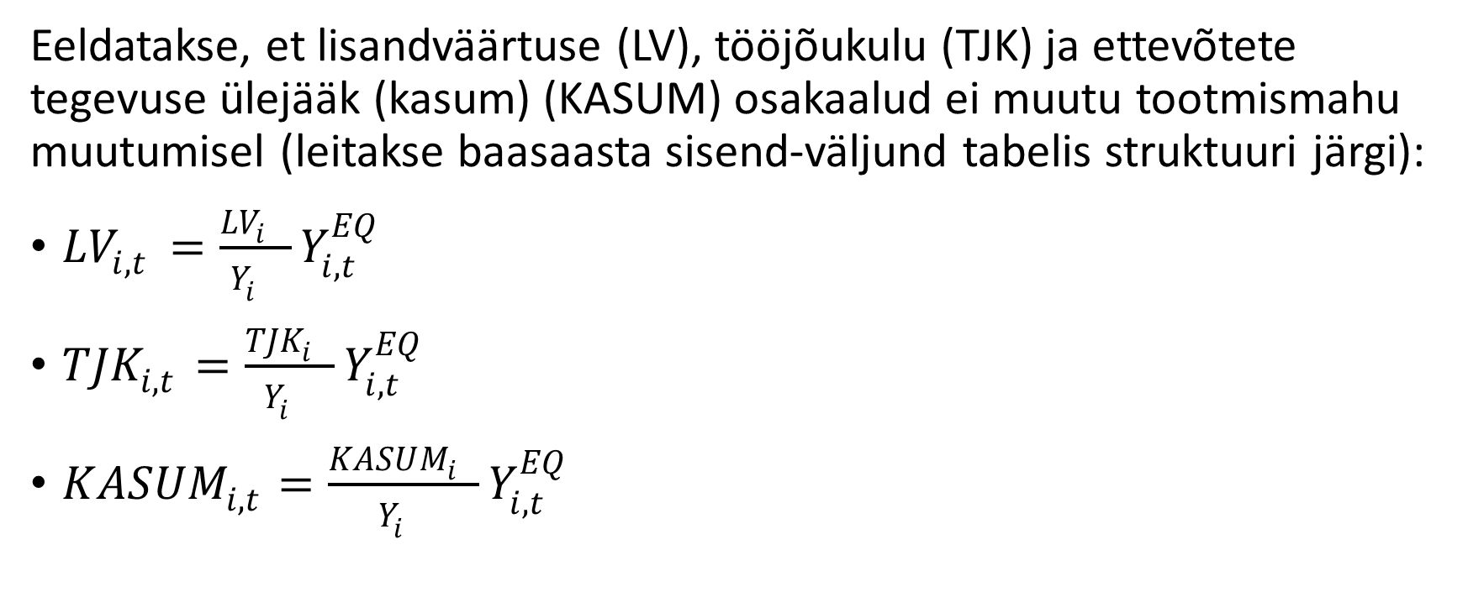
Majandusnäitajad
Eeldatakse, et lisandväärtuse (LV), tööjõukulu (TJK) ja ettevõtete tegevuse ülejääk (kasum) (KASUM) osakaalud ei muutu tootmismahu muutumisel (leitakse baasaasta sisend-väljund tabelis struktuuri järgi):
${LV}_{i,t}^{}=\frac{{LV}_{i}^{}}{Y_{i}^{}}Y_{i,t}^{EQ}$
${TJK}_{i,t}^{}=\frac{{TJK}_{i}^{}}{Y_{i}^{}}Y_{i,t}^{EQ}$
${KASUM}_{i,t}^{}=\frac{{KASUM}_{i}^{}}{Y_{i}^{}}Y_{i,t}^{EQ}$

Slide 12
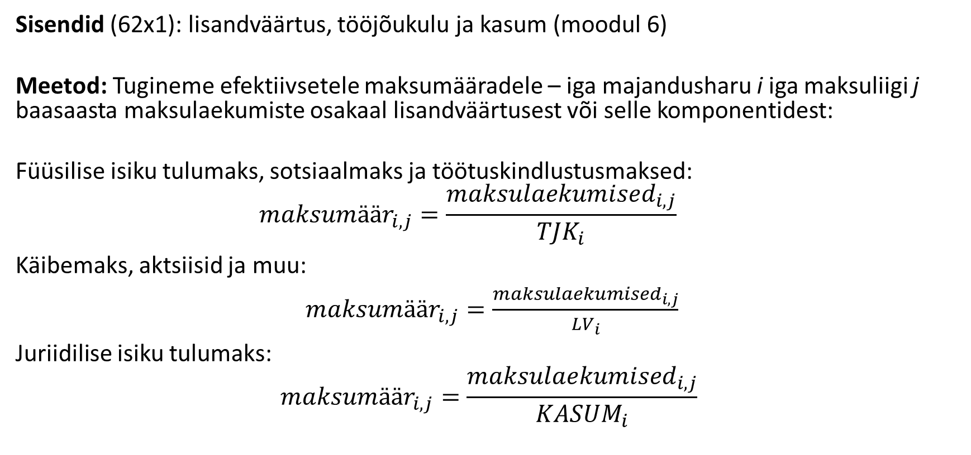
Mõju maksutulule
Sisendid (62x1): lisandväärtus, tööjõukulu ja kasum (moodul 6)
Meetod: Tugineme efektiivsetele maksumääradele – iga majandusharu i iga maksuliigi j baasaasta maksulaekumiste osakaal lisandväärtusest või selle komponentidest:
Füüsilise isiku tulumaks, sotsiaalmaks ja töötuskindlustusmaksed:
  $${maksumäär}_{i,j}=\frac{{maksulaekumised}_{i,j}}{{TJK}_{i}}$$
Käibemaks, aktsiisid ja muu:
${maksumäär}_{i,j}=\frac{{maksulaekumised}_{i,j}}{{LV}_{i}}$
Juriidilise isiku tulumaks:
$${maksumäär}_{i,j}=\frac{{maksulaekumised}_{i,j}}{{KASUM}_{i}}$$

Slide 13
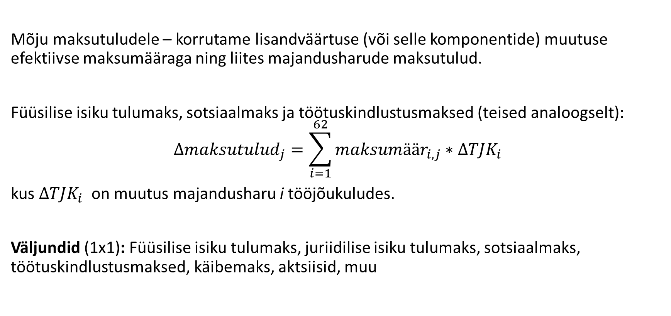
Mõju maksutulule
Mõju maksutuludele – korrutame lisandväärtuse (või selle komponentide) muutuse efektiivse maksumääraga ning liites majandusharude maksutulud.
Füüsilise isiku tulumaks, sotsiaalmaks ja töötuskindlustusmaksed (teised analoogselt):
$$∆{maksutulud}_{j}=\sum_{i=1}^{62}{{maksumäär}_{i,j}}∗{∆TJK}_{i}$$
kus ${∆TJK}_{i}$on muutus majandusharu i tööjõukuludes.
Väljundid (1x1): Füüsilise isiku tulumaks, juriidilise isiku tulumaks, sotsiaalmaks, töötuskindlustusmaksed, käibemaks, aktsiisid, muu

Slide 14
Viited
Çakmaklı, Cem, Selva Demiralp, Ṣebnem Kalemli-Özcan, Sevcan Yesiltas & Muhammed A. Yildirim (2020). COVID-19 and Emerging Markets: A SIR Model, Demand Shocks and Capital Flows, NBER working paper No. 27191
Perese, K. (2010). Input-Output Model Analysis: Pricing Carbon Dioxide Emissions. Tax Analysis Division, Congressional Budget Office, 1-43

